Slide 1
Андрей платонов

Slide 2
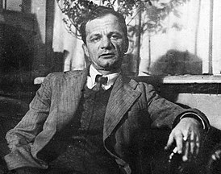
Андрей Платонов
Андре́й Плато́нов (настоящее имя Андрей Платонович Климе́нтов; 16 28августа 1899 Воронеж, Российская империя — 5 января 1951, Москва, СССР) — русский советский писатель, поэт и публицист, драматург, киносценарист, журналист, военный корреспондент.
Участник Великой Отечественной войны, майор.

Slide 3
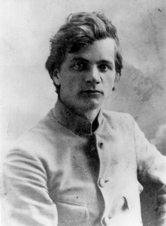
Армия и Учёба
В 1918 году Платонов решает продолжить обучение и поступает в Воронежский университет на физико-математическое отделение, но вскоре переводится на историко-филологическое.
Через год начинающий писатель снова кардинально меняет планы и становится студентом электротехнического отделения Воронежского рабочего железнодорожного политехникума. Планы смешала Гражданская война. Окончить техникум писатель смог лишь в 1921 году по завершении военных действий.
Добровольцем стал участником на Гражданскую, где служил фронтовым корреспондентом. Служил в главном революционном комитете Юго-Восточных железных дорог, в редакции журнала «Железный путь».

